Slide 1
Актуальна судова практика у корпоративних спорах
Олена Кібенко,
суддя Верховного Суду
ХІІ Судовий Форум: «Судова влада: як вийти з кризи?»
Асоціація правників України
16 листопада 2023 року
Київ

Slide 2
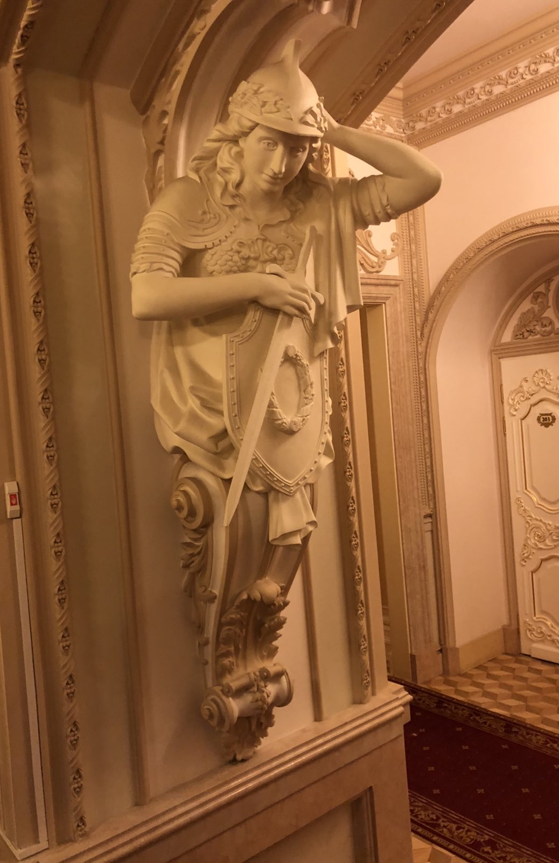
План:
Визначення розміру статутного капіталу та часток учасників: проблемні питання
Переведення прав покупця при удаваному договорі дарування акцій/часток
Захист прав учасника товариства при ухваленні товариством рішення з порушеннями процедури (зміна підходу).
Звільнення директора ТОВ без рішення загальних зборів учасників

Slide 3
Чи може визначення судом розміру статутного капіталу та часток учасників призводити до втрати учасниками товариства права на частку?
Втрата права власності на частку і статусу учасника за рішенням суду можлива лише у випадках витребування частки із чужого незаконного володіння або переведення на позивача прав та обов`язків покупця частки. Такий спосіб захисту прав позивача як визначення розміру статутного капіталу та часток учасників не може призводити до втрати іншими учасниками товариства права власності на їх частки та статусу учасників (корпоративних прав), тобто до фактичного виключення учасників з товариства.
66. Як було зазначено, у цій справі не було встановлено, що учасники ТОВ "Люкс-Рейзен" набули прав на належні їм частки у статутному капіталі товариства у спосіб, що суперечить закону, статуту товариства або із порушенням прав чи законних інтересів інших осіб.
Постанова ВС від 31.08.2022 у справі № 924/700/21

Slide 4
Ухвалою ВС від 21.02.2023 справа №907/922/21 передана на розгляд палати для розгляду справ щодо корпоративних спорів, корпоративних прав та цінних паперів Касаційного господарського суду у складі Верховного Суду у зв`язку з необхідністю відступити від висновку Верховного Суду, який викладено у постанові від 31.08.2022 року у справі №924/700/21 (палата ще не розглянула цю справу)

Slide 5
Проблемні питання при такому способі захисту
чи може суд іншим чином визначити розмір статутного капіталу та часток, аніж просив позивач (вихід за межі позовних вимог);
статус інших учасників товариства (позивачі чи відповідачі);
чи завжди можна відновити стан, який існував на момент виключення учасника чи втрати ним права на частку?

Slide 6
Як довести удаваність договору дарування акцій?
Верховний Суд доходить висновку, що якщо законодавством передбачено переважне право інших осіб на купівлю певного майна, то власник майна, який вчинив правочин дарування, має довести розумні мотиви такого правочину. За відсутності таких мотивів (зокрема, у випадку дарування майна, яке має значну вартість, сторонній особі) правочин може бути визнаний судом удаваним.
Постанова ВС від 13.10.21 у справі № 912/3747/20.
Аналогічна позиція висловлена у постанові Верховного Суду України від 07.09.2016 у справі №6-1026цс16.

Slide 7
Як встановити вартість частки при удаваному договору дарування акцій?
34. Так, сторони удаваного договору дарування вочевидь будуть приховувати від інших осіб свою домовленість про відчуження майна за плату, факт отримання такої оплати тощо.
Постанова ВС від 13.10.21 у справі №912/3747/20 (див. також постанову від 03.11.2022 у цій же справі).

Slide 8
Як встановити вартість частки при удаваному договору дарування акцій?
64. ОСОБА_1 не просила суд призначити експертизу для визначення ринкової вартості частки, не надала жодного іншого доказу, який би свідчив про те що, частка відчужена за іншою ціною (висновок експерта, акт оцінки, листування між сторонами тощо). Натомість скаржниця у цій справі послідовно обстоювала позицію, що вона отримала частку у дар і її оплату не здійснювала.
65. Єдиним доказом вартості частки, який є в матеріалах справи, є акт приймання-передачі частки, в якому зазначена її вартість 500,00 грн.
Отже, суди попередніх інстанцій дійшли правильного висновку про те, що сплаті підлягає сума в 500,00 грн, адже скаржниця не надала суду жодних доказів, зокрема, договору купівлі-продажу, яким була б визначена інша вартість частки, що була відчужена на її користь.
Постанова від 23.02.2023 у справі № 922/2182/21

Slide 9
Як встановити вартість частки при удаваному договору дарування акцій?
Ухвала від 25.10.2023 у справі №910/1338/21 – справу передано на КП для відступу від правової позиції, що вартість частки при переведенні прав покупця визначається за номіналом, якщо відповідач не надав доказів її ринкової вартості.
Позивач має право вимагати переведення прав покупця за ринковою вартістю частки (тобто саме позивач, а не відповідач, має замовити і надати суду висновок незалежного оцінювача щодо ринкової вартості частки та внести відповідну суму на депозитний рахунок).

Slide 10
Визнання недійними рішень органів управління товариства у випадку порушення процедури їх ухвалення
Не будь-яке порушення процедури є підставою для визнання недійсним ухваленого рішення
Відхід від формального підходу (суд з’ясовує не лише, чи мало місце порушення процедури, але й чим ухвалене рішення по суті порушує права учасника, чи відновлюються його права у разі визнання рішення недійсним, наслідки для товариства та інших учасників у разі визнання рішення недійсним з метою дотримання балансу інтересів)

Slide 11
Визнання недійними рішень органів управління товариства у випадку порушення процедури їх ухвалення
Постанови КП:
від 15.06.2022 у справі № 910/6685/21 (плюс постанова ВС від 13.09.2023 у цій же справі, а також у справі № 910/3882/21)
від 01.09.2023 у справі 909/1154/21

Slide 12
Визнання недійними рішень органів управління товариства у випадку порушення процедури їх ухвалення
95. Верховний Суд враховує, що під час касаційного розгляду справи, у судовому засіданні 16.08.2023 представник ПП "Євроклімат Дніпро" зазначив виключно про порушення процедури проведення загальних зборів, оскільки не зміг реалізувати своє право на голосування, однак не вказав, чим прийняті на загальних зборах рішення заважають підприємству (як співвласнику багатоквартирного будинку) по суті та чим порушують його права та інтереси. Тобто, позивач не висловлює свою незгоду зі змістом ухвалених рішень, а наголошує лише на певних процедурних порушеннях.
Постанова ВС від 16.08.2023 у справі №904/1711/222

Slide 13
Визнання недійними рішень органів управління товариства у випадку порушення процедури їх ухвалення
Верховний Суд звертає увагу на те, що ОСББ є неприбутковою організацією, яка на відміну від господарських товариств при проведенні зборів, в тому числі і шляхом письмового опитування, як правило не користується кваліфікованою правовою допомогою, через що можливими є незначні процедурні помилки в організації та проведенні зборів, які не повинні слугувати підставою для скасування рішень ОСББ з питань спільного управління майном. Крім того, на відміну від господарських товариств з невеликою кількістю учасників в ОСББ є певна, і часто доволі значна частина співвласників, які не прагнуть брати активну участь у вирішенні питань управління об`єднанням, вони не приходять на збори, не беруть участь у письмових опитуваннях. Тому проведення кожних зборів вимагає значних зусиль від органів управління або ініціативної групи по скликанню зборів, інформуванню співвласників, вручення та отримання заповнених бюлетенів.
Постанова ВС від 16.08.2023 у справі №904/1711/222

Slide 14
Визнання недійними рішень органів управління товариства у випадку порушення процедури їх ухвалення
54. У товариствах, які працюють як родинний бізнес, доволі часто учасники не дотримуються формальних правил скликання та проведення загальних зборів. Звичайною практикою є підготовка необхідних рішень та їх підписання учасниками товариства у зручному для них місці та у зручний час. Законодавство станом на грудень 2015 року не вимагало наявності нотаріального посвідчення справжності підписів на статуті та протоколі зборів.
Всі учасники Товариства на момент проведення зборів постійно проживали в АРК. Суди зробили висновок про неповідомлення учасників про скликання зборів та про відсутність кворуму на загальних зборах, але не встановили, чи проводились такі збори взагалі, і якщо так, то у якому місці. Неспівпадіння реального місця проведення зборів із зазначеним в протоколі не є безумовною підставою для визнання рішення загальних зборів недійсними. Порушення порядку повідомлення учасників або недотримання формальної процедури проведення зборів також не є безумовною підставою для визнання рішень недійсними, якщо буде доведено, що всі учасники погодилися з такою спрощеною формою волевиявлення.
Постанова ВС від 29.09.2021 у справі № 914/1912/19.

Slide 15
Звільнення директора товариства – превалюють норми корпоративного,
а не трудового законодавства
8.21. … Велика Палата Верховного Суду відступає від висновків Верховного Суду про застосування в подібних правовідносинах положень законодавства про працю, зокрема, статті 38 КЗпП України, викладених у постановах від 24.12.2019 у справі № 758/1861/18, від 17.03.2021 у справі № 761/40378/18 та від 19.01.2022 у справі № 911/719/21, зокрема, в частині тверджень про те, що відповідно до трудового законодавства України керівник товариства (директор), як і будь-який інший працівник, має право звільнитися за власним бажанням, попередивши власника або уповноважений ним орган про таке звільнення письмово за два тижні, а також про те, що визначальним при вирішенні справ цієї категорії є не перевірка дотримання керівником юридичної особи порядку скликання загальних зборів учасників товариства, а волевиявлення працівника на звільнення з роботи та дотримання ним процедури звільнення, передбаченої частиною першою статті 38 КЗпП України.
Постанова ВП ВС від 06.09.2023 у справі № 127/27466/20.

Slide 16
Звільнення директора товариства – директор має скликати збори
8.31. Директор для припинення своїх повноважень як одноосібного виконавчого органу за своєю ініціативою мав скликати загальні збори учасників Товариства (пункт 1 частини першої, частина сьома статті 31 Закону № 2275-VIII) з включенням до порядку денного питання про припинення своїх повноважень шляхом обрання нового директора або тимчасового виконувача його обов`язків (частина тринадцята статті 39 Закону № 2275-VIII), оскільки вирішення цього питання належить до виключної компетенції загальних зборів учасників Товариства (частина перша статті 99 ЦК України, пункт 7 частини другої статті 30 Закону № 2275-VIII, підпункт «є» пункту 8.5 Статуту).
Постанова ВП ВС від 06.09.2023 у справі № 127/27466/20.

Slide 17
Звільнення директора товариства – проблемні питання лишаються
подальші дії директора, якщо учасники не з’явилися на збори або не ухвалили рішення про припинення його повноважень;
з якої дати припиняються повноваження директора у разі його звільнення за рішенням суду;
яка особа зазначається в ЄДР як керівник товариства (працівник - виконуючий обов’язки або кінцевий бенефіціарний власник) у разі задоволення судом позовної вимоги про припинення трудових відносин з директором
Ухвала ВС від 08.02.2023 у справі № 127/27466/20

Slide 18
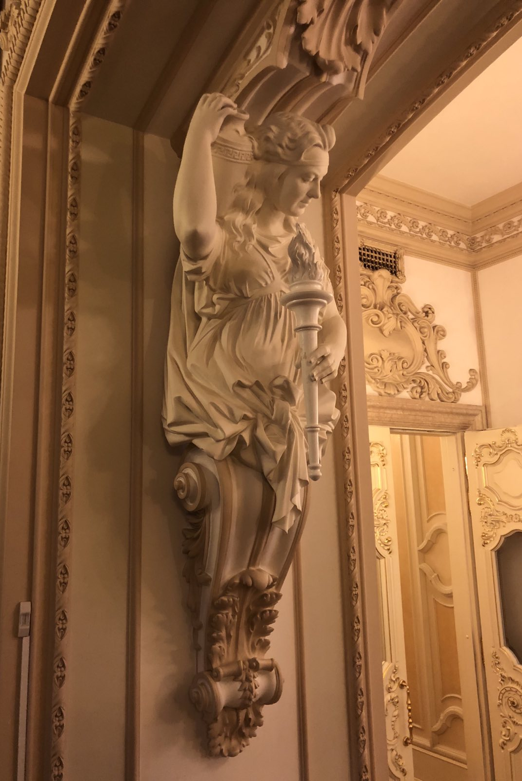
Дякую за увагу!
okibenko@supreme.court.gov.ua

